Slide 1
PSEUDOCIENCIA

Slide 2
ÍNDICE
¿Qué es la pseudociencia?
Características de pseudociencia.
¿Qué es la ciencia?
Características de la ciencia.
¿Cuáles son sus diferencias?
¿Porqué no es considerada ciencia?

Slide 3
PSEUDOCIENCIA
Tras revolución francesa(1789) y Ilustración(s.XVII).
Antes de este momento no había diferencias entre ciencia y pseudociencia.
Ejemplos de pseudociencia son:
Astrología.
Alquimia.
Horóscopo.
Parapsicología.

Slide 4
CARACTERÍSTICAS DE LA PSEUDOCIENCIA
No se pueden integrar con otras ciencias.
No aplica métodos característicos de las ciencias.
Son dogmáticas.
Proclaman teorías sin aportar una prueba empírica.
No son coherentes.
Son inmutables.
Hacen uso del lenguaje o términos, que dentro de la ciencia no tienen ese significado.
No buscan leyes generales.
Las críticas por parte de la ciencia son descalificadas con falacias.
Suelen invocar entes sobrenaturales o inmateriales.
Quienes la promueven no desarrollan su teoría.
Quieren ser reconocidas como conocimiento científico.

Slide 5
CIENCIA
La ciencia es la rama del saber humano constituida por el conjunto de conocimientos, objetos y acciones con causas verificables sobre una materia determinada que es el método científico.
También forma parte de las partes del conocimiento relacionadas con el mundo natural o físico y el estudio de la tecnología.

Slide 6
CARACTERÍSTICAS DE LAS CIENCIAS
Es un conocimiento racional.
Es sistemática.
Tiene gran exactitud.
Se puede verificar.
Es muy fiable.
Utiliza el método científico.

Slide 7
DIFERENCIA ENTRE CIENCIA Y PSEUDOCIENCIA
Utiliza términos que no significan nada.
Explica sus ventajas con testimonios.
Esta basada en ideas de hace 200 años.
Si algo no se puede explicar es mejor.
Utiliza términos muy precisos.
Explica sus ventajas con datos y estudios.
Avanza sus estudios.
Si algo no tiene explicación se busca lo antes posible.

Slide 8
¿PORQUÉ NO ES CONSIDERADA CIENCIA?
No cuenta con la exactitud necesaria.
No utiliza los pasos característicos de las ciencias, el método científico.
No busca explicaciones.
No intentar actualizar sus bases.
No es ética.

Slide 9
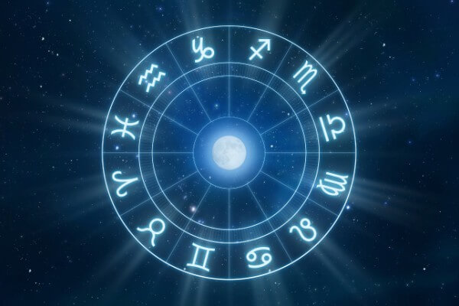
ASTROLOGÍA
Conjunto de tradiciones y creencias que sostienen la posibilidad de reconocer o construir un significado de los eventos celestes y su relación con eventos en la Tierra para adivinación.
Se ha desarrollado de forma distinta en Occidente y en Oriente

Slide 10
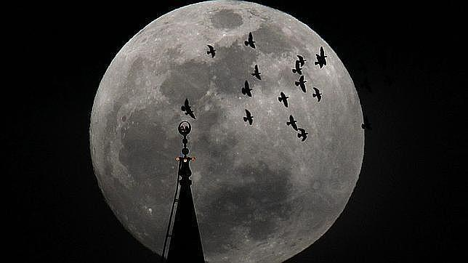
EFECTO LUNAR
Es la creencia real o infundada de que hay una correlación entre las etapas del ciclo lunar y las anomalías de conducta en los seres humanos, las cuáles no se pueden explicar solamente por la variación de luz

Slide 11
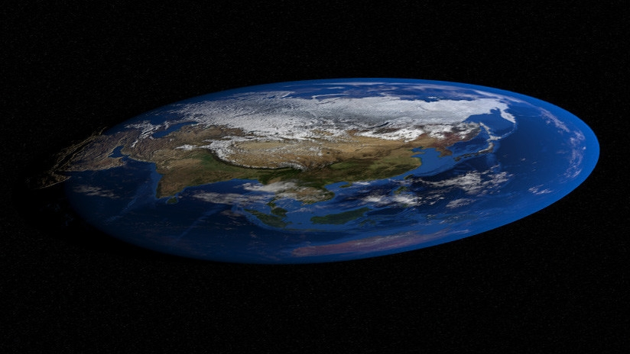
TIERRA PLANA
Creencia de que la superficie terrestre es plana. Esta teoría está centrada en las creencias de la Edad Media.

Slide 12
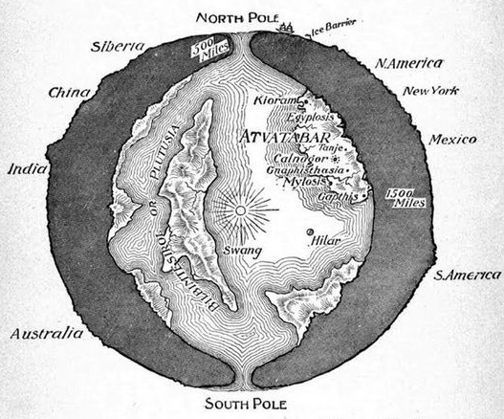
CREENCIA EN LA TIERRA HUECA
Afirmación según la cuál la Tierra es plana y existen civilizaciones subterráneas más evolucionadas que las que hay en la superficie.

Slide 13
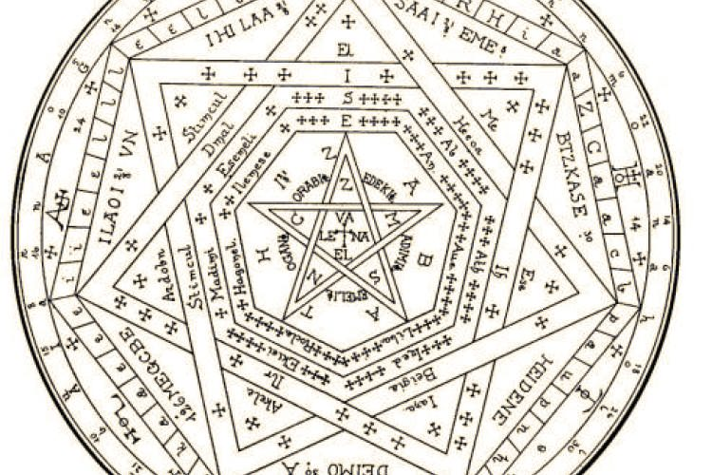
ALQUIMIA
Creencia según la cuál hay una fórmula química que convierte en oro a cualquier sustancia.
Otra forma por la que se la conoce es como piedra filosofal

Slide 14
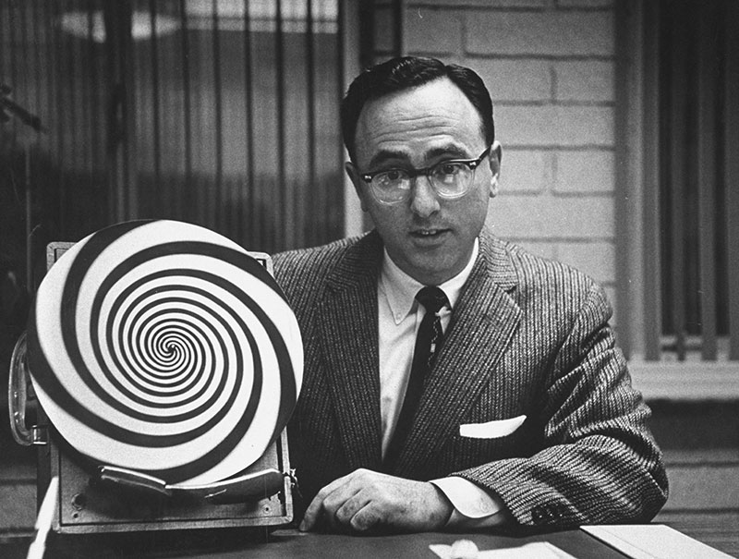
HIPNOSIS
Estado mental o actitudes generadas a través del hipnotismo(conjunto de técnicas y teorías con las cuáles se puede provocar la hipnosis), y esa persona te obedecerá ciegamente.

Slide 15
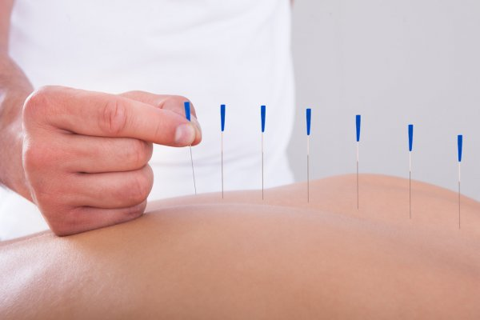
ACUPUNTURA
Medicina alternativa mediante la inserción de finas agujas en ciertos puntos del cuerpo para curar algunas dolencias.
Tiene cierto reconocimiento científica, ya que si se ponen en ciertos sitios si realiza esa acción.

